Slide 1
The Ninth
= + － * / %

Slide 2
대입 연산자
‘=’
왼쪽항에 대입할 변수, 오른쪽항에 대입할 식이나 또 다른 변수의 조합이 온다.
예) a = 3 + 5;
b = a + 6;
c = a + b;
안되는 예) b + 3 = 7;
// 수학적으로는 b가 4라는 것을 알 수 있지만, 대입연산자는 어떤 값 이 뭐 다라는 것을 말하기 위함으로 다음과 같은 정의는 쓰지 않는다.

Slide 3
소스코드
#include <stdio.h>
int main(void)
{
int x = 10;
printf("x의 초기값 : %d \n", x);
x + 2;
printf("문장 x+2; 은 문법에는 맞으나 경고가 뜸. \n");

Slide 4
소스코드
x = x+2;
printf("문장 x=x+2; 이후의 x 값 : %d \n", x);
printf("연산식 x = x+10의 평가값 : %d \n", x = x+10);
while(1);
return 0;
}

Slide 5
Warning !

Slide 6
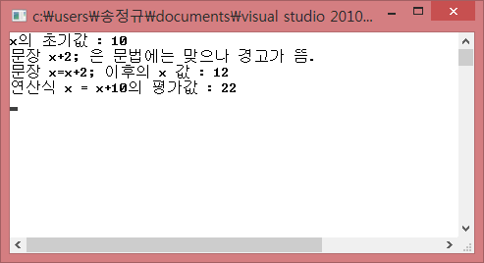
실행결과

Slide 7
산술 연산자
덧셈(+), 뺄셈 (－), 곱셈(*), 나눗셈 (/), 나머지(%)
연산자 | 기호 | 의미
더하기 | op1 + op2 | 두 피연산자를 더한다
빼기 | op1 - op2 | op1에서 op2를 뺀다.
곱하기 | op1 * op2 | 두 피연산자를 곱한다.
나누기 | op1 / op2 | op1에서 op2를 나눈다.
나머지 | op1 % op2 | op1에서 op2를 나눈 후 나머지를 구한다.

Slide 8
소스코드
#include <stdio.h>
int main(void)
{
int x, y, z;
int addition, subtraction, multiplication, division, modulus;
x = 100;
y = 10;
z = 4;

Slide 9
소스코드
addition = x + y;
subtraction = x - y;
multiplication = x * y;
division = x / y;
modulus = y % z;
printf("x + y = %d, x - y = %d, x * y = %d, x / y = %d, y %% z = %d \n", addition, subtraction, multiplication, division, modulus);
while(1);
return 0;
}

Slide 10
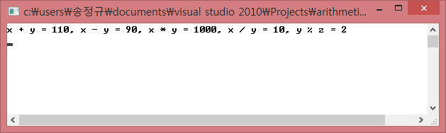
실행결과

Slide 11
응용 해보기!
두 개의 정수를 입력받아 덧셈, 뺄셈, 곱셈, 나눗셈, 나머지를 구하는 프로그램을 짜보자 !

